Slide 1
Neutron组件介绍
15331065邓振飞

Slide 2
历史：三代网络
 | 出现版本 | 支持组网模式 | 优点 | 缺点 | 适用场景
Nova-network | 早期 | Flat Flat Dhcp VLAN | 性能出色 工作稳定 支持multi-host部署 以实现HA | 网络管理不独立 功能不够灵活 组网方式受限 | 对性能和稳定性要求比较高；中小规模网络；网络运维成本有限；私有云环境
Quantum | Folsom | Flat Flat Dhcp Vlan Overlay | 独立的网络管理 支持大二层 支持多厂商插件 | 缺乏HA机制 各厂商插件无法 共同运行 | 基本上已经都跟进到了Neutron
Neutron | Havana | Flat Flat Dhcp Vlan Overlay | 继承了Quantum的优点 功能上更为丰富 网络兼容性强 开始引入SDN的思想 | 代码结构复杂 工作不够稳定 HA机制仍缺乏大规模商用的检验 | 对功能要求比较多或希望向SDN演进；大规模网络或对可扩展性要求高；有专业的网络运维团队；公有云环境

Slide 3
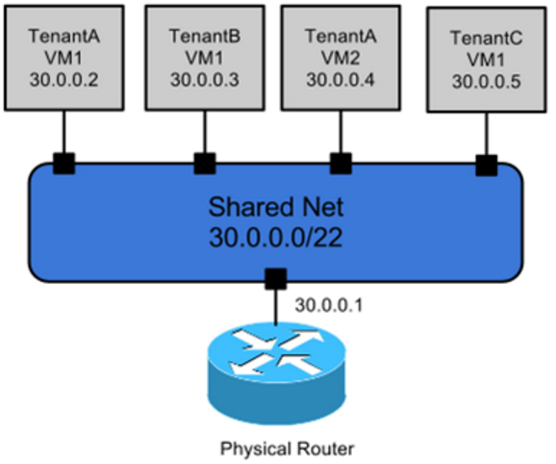
组网模型-Flat
Flat模型最为简单，所有的虚拟机共用一个私有IP网段，IP地址在虚拟机启动时完成注入，虚拟机间的通信直接通过HyperVisor中的网桥转发，公网流量在该网段的网关上进行NAT（Nova-network实现为开启nova-network主机内核的iptables，Neutron实现为网络节点上的l3-agent）。Flat DHCP模型与Flat区别在于网桥中开启了DHCP进程，虚拟机通过DHCP消息获得IP地址（Nova-network实现为nova-network主机中的dnsmaq，Neutron实现为网络节点上的dhcp-agent）。

Slide 4
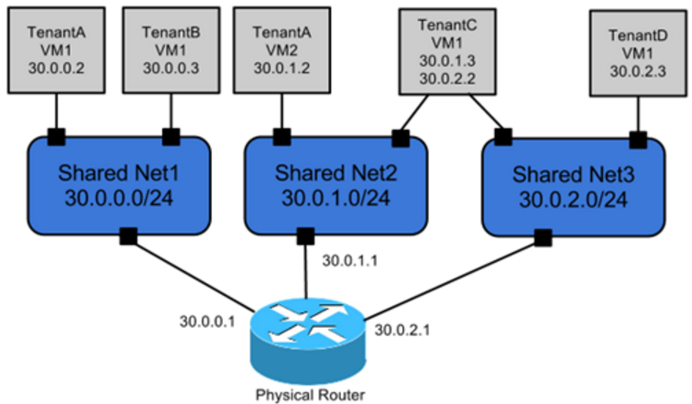
组网模型-Vlan
VLAN模型引入了多租户机制，虚拟机可以使用不同的私有IP网段，一个租户可以拥有多个IP网段。虚拟机IP通过DHCP消息获取IP地址（Nova-network实现为nova-network主机中的dnsmaq，Neutron实现为网络节点上的dhcp-agent）。网段内部虚拟机间的通信直接通过HyperVisor中的网桥转发，同一租户跨网段通信通过网关路由，不同租户通过网关上的ACL进行隔离，公网流量在该网段的网关上进行NAT（Nova-network实现为开启nova-network主机内核的iptables，Neutron实现为网络节点上的l3-agent）。如果不同租户逻辑上共用一个网关，则无法实现租户间IP地址的复用。

Slide 5
整体结构
实际生产中一般采用多节点模式，节点主要是三类，管理节点：实现镜像、块存储、身份认证、前端等服务，运行nova-compute的调度模块以及nova api-server；计算节点：实现nova-compute，以及neutron的各种agent（一般不包括l3-agent，DVR除外）；网络节点，：实现neutron各种agent。注意，由于OpenStack为分布式架构实现，因此neutron-server既可以运行在控制节点，也可以运行在网络节点。
此外，Neutron模式下有三种网络。OpenStack内部模块之间的交互发生在管理网络，虚拟机之间的通信发生在数据网络，而External Network/API Network网络是连接外网的，无论是用户调用Openstack API，还是虚拟机与外网间的互通都需要经过这个网络。

Slide 6
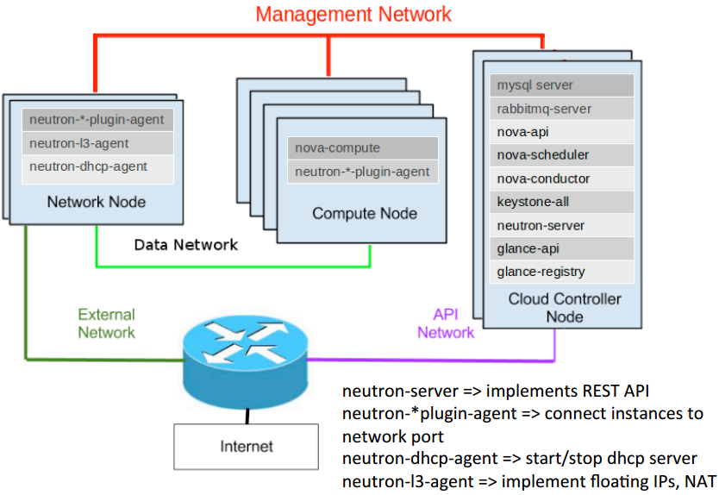

Slide 7
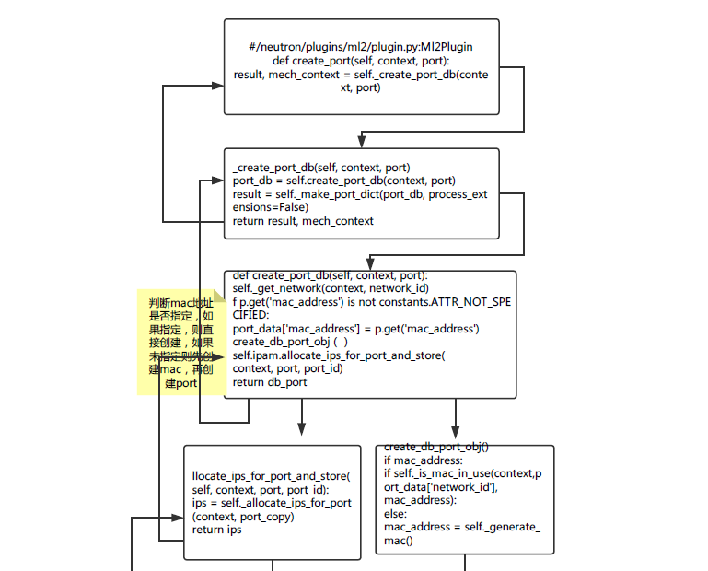
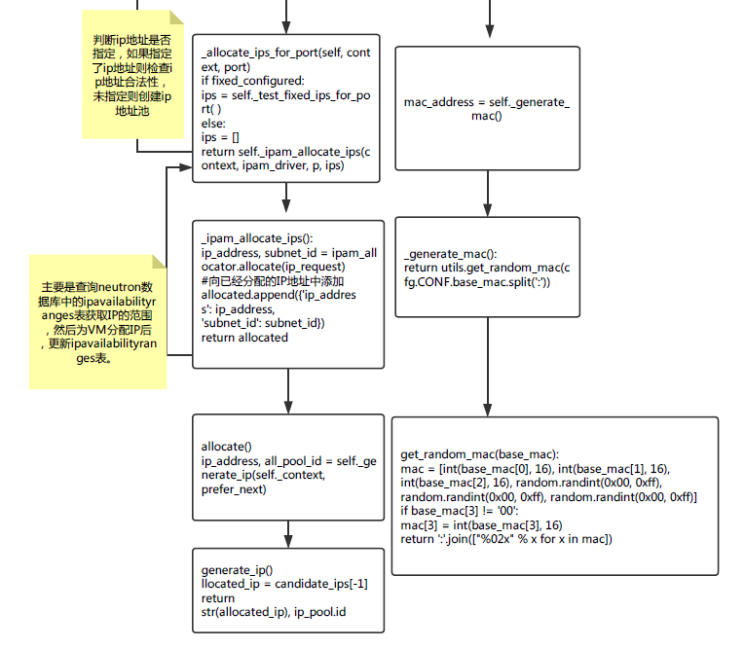
Neutron创建网络的流程

Slide 8
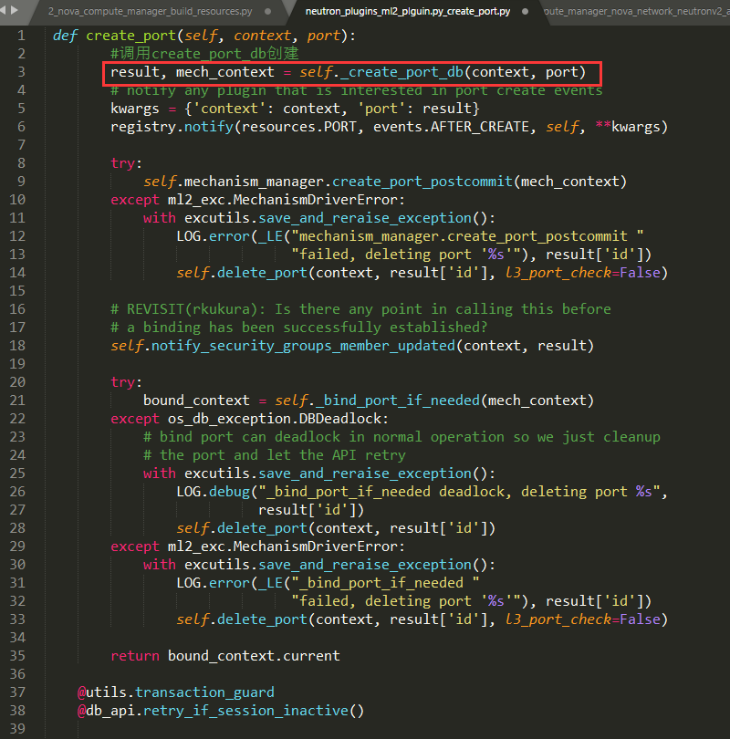
下面从代码角度分析
create_port()
功能：
1.调用create_port_db()函数产生port数据。
2.更新安全组
3.绑定port

Slide 9
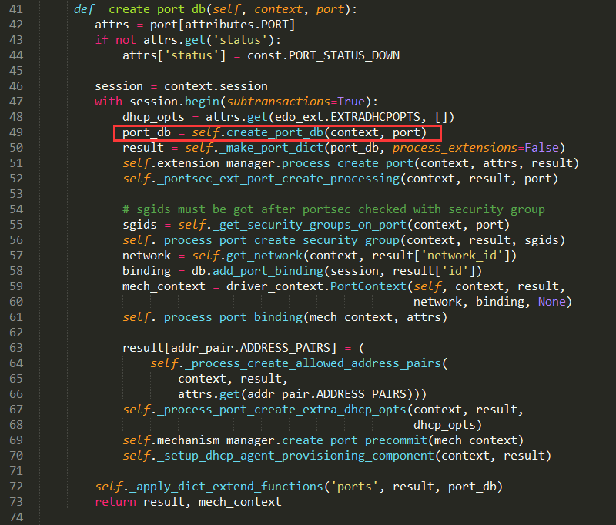
_create_port_db()
功能：
获取dhcp配置
调用create_port_db()函数
转化port_db为字典数据形式

Slide 10
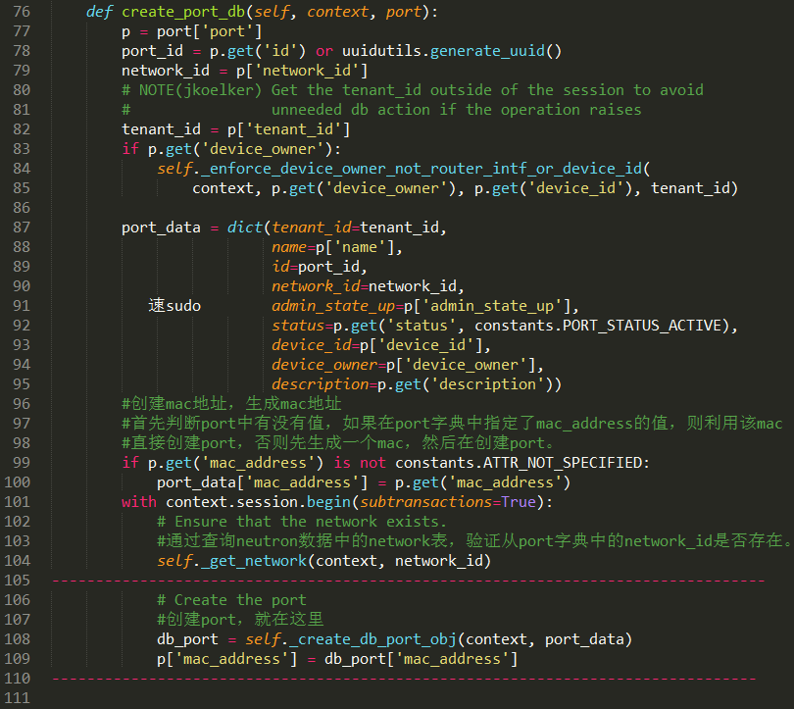
create_port_db()
功能：
nova传入的port信息
生成port的uuid
获取租户并判断是否合法
构造port数据字典
判断是否制定mac地址，指定了mac则用该mac创建port，没有则先生成再创建port
创建port数据结构
create_db_port_obj函数中生成mac地址
allocate_ips_for_port_and_store函数中生成ip地址填充port

Slide 11
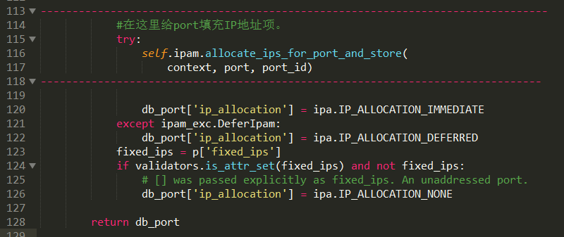

Slide 12
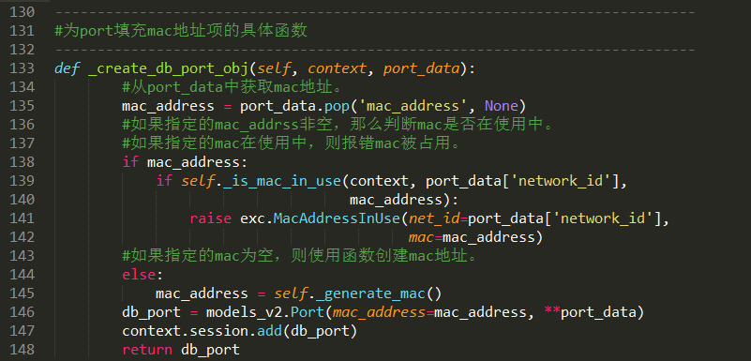
端口配置完成，开始mac地址创建
create_db_port_obj()
功能：
判断mac地址是否为空
mac地址不为空，判断mac地址是否在使用当中
mac地址为空则调用generate_mac()函数生成mac

Slide 13
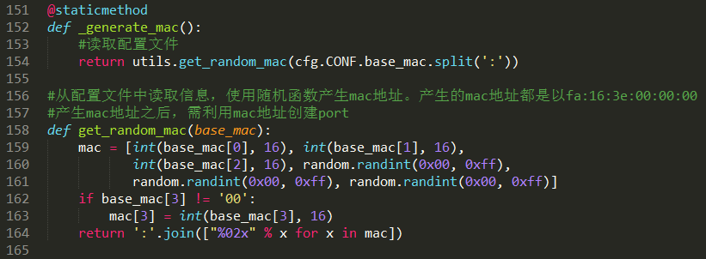
generate_mac()
功能：
返回get_random_mac()函数
get_random_mac()函数生成mac地址。
mac地址生成分析：
首先读取配置文件中的mac地址，前六位都是固定的。然后生成后六位，使用python的random函数生成随机数。最后将数据组装起来。
形成一个完成mac地址。

Slide 14
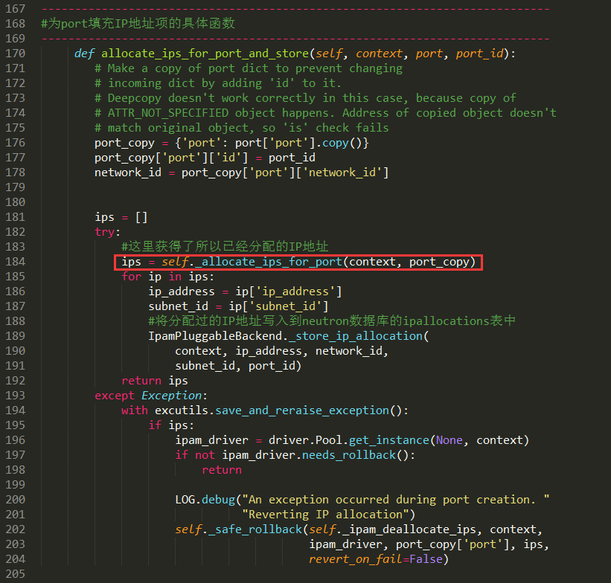
MAC创建成功，开始创建ip地址
allocate_ips_for_port()
功能：
调用函数allocate_ips_for_port函数分配ip
将所有分配的ip地址写入到neutron数据ipallocations表中。

Slide 15
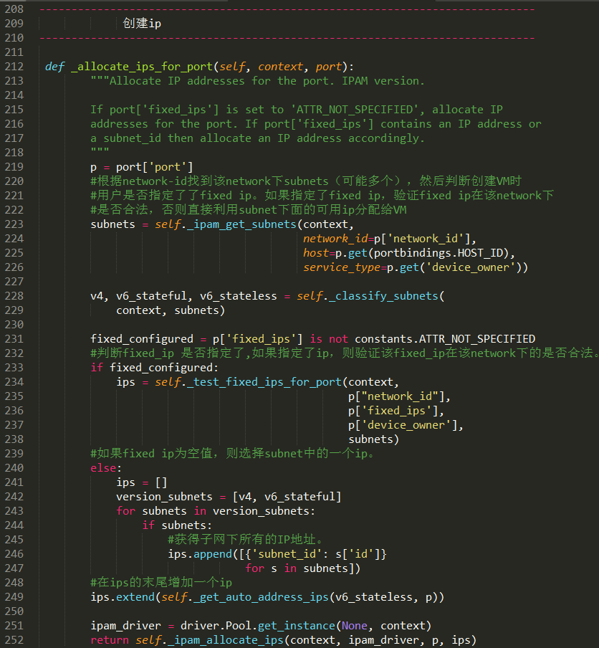
allocate_ips_for_port()
功能：
判断用户是否指定了ip地址
如果指定ip地址，调用-test_fixed_ips_for_port()函数验证其合法性
如果没有指定，则调用ip地址管理驱动ipam_allocate_ips()函数分配ip地址

Slide 16
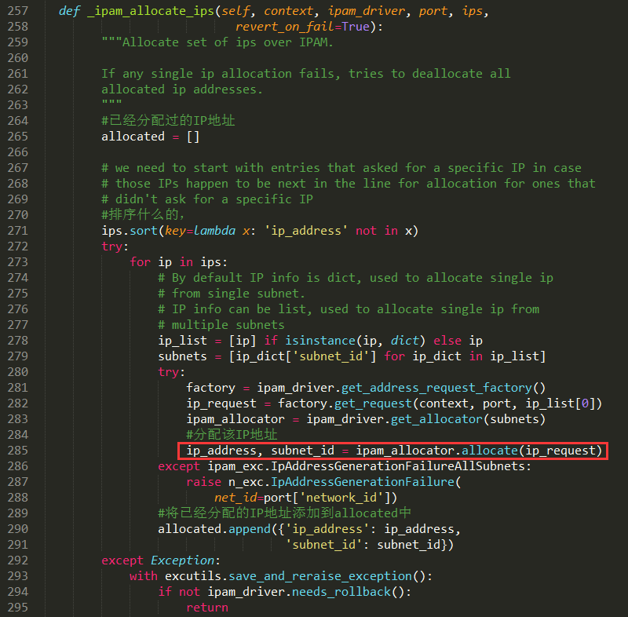
ipam_allocate_ips()
功能：
加载ipam框架，工厂方法等。
调用ipam_driver的allocate（）函数产生ip地址

Slide 17
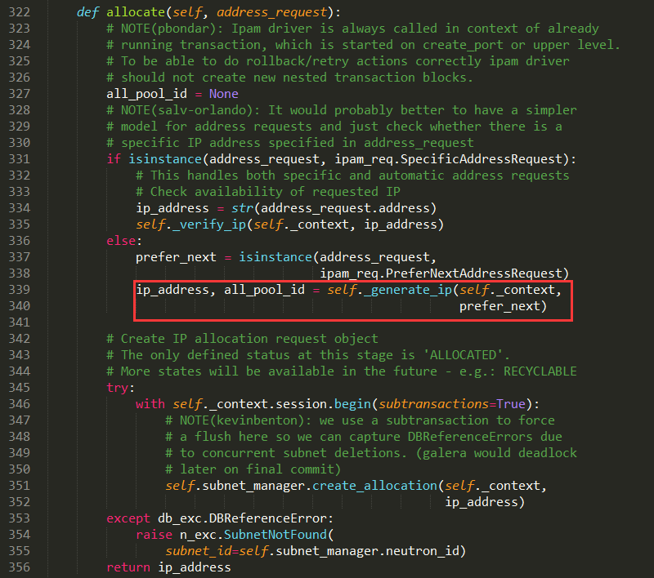
allocate()
功能：
调用generate_ip()函数生成ip地址。

Slide 18
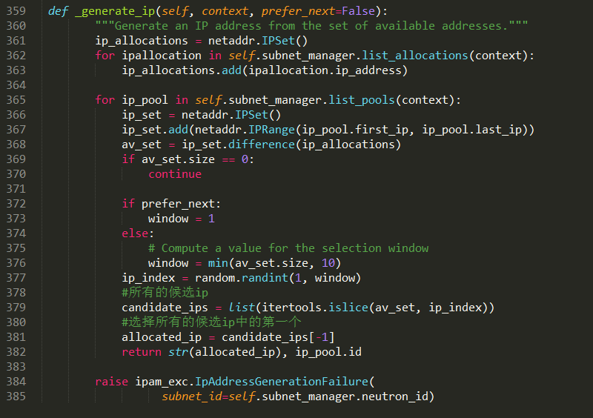
generate_ip()
功能：
该函数是真正生成ip地址的函数。原理是从neutron数据库中的ip可用表中选择出多个ip地址，将ip地址添加到变量ip_allocations中，
然后经过一些列的数据转化，从所有候选的ip地址中选择第一个ip地址做为最总生成的ip。，然后将ip地址返回。

Slide 19
Neutron组件
neutron包含组件：
neutron-server
neutron-plugin
neutron-agent
neutron各组件功能介绍：
1.Neutron-server可以理解为一个专门用来接收Neutron REST API调用的服务器，然后负责将不同的rest api分发到不同的neutron-plugin上。
2.Neutron-plugin可以理解为不同网络功能实现的入口，各个厂商可以开发自己的plugin。Neutron-plugin接收neutron-server分发过来的REST API，向neutron database完成一些信息的注册，然后将具体要执行的业务操作和参数通知给自身对应的neutron agent。
3.Neutron-agent可以直观地理解为neutron-plugin在设备上的代理，接收相应的neutron-plugin通知的业务操作和参数，并转换为具体的设备级操作，以指导设备的动作。当设备本地发生问题时，neutron-agent会将情况通知给neutron-plugin。
4.Neutron database，顾名思义就是Neutron的数据库，一些业务相关的参数都存在这里。
5.Network provider，即为实际执行功能的网络设备，一般为虚拟交换机（OVS或者Linux Bridge）

Slide 20
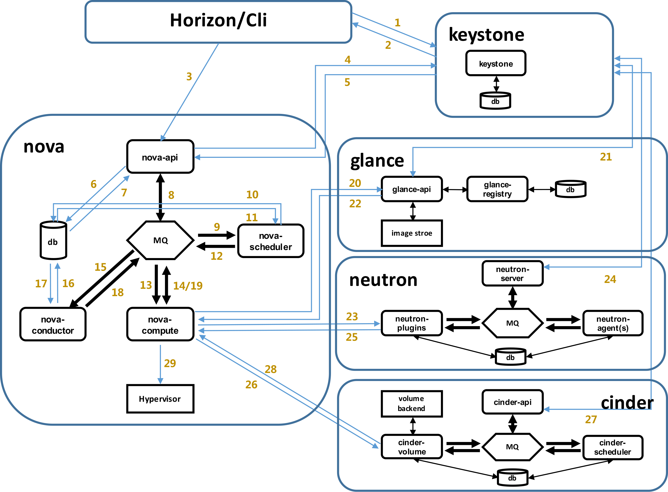
虚拟机架构及Neutron基本结构

